Slide 1
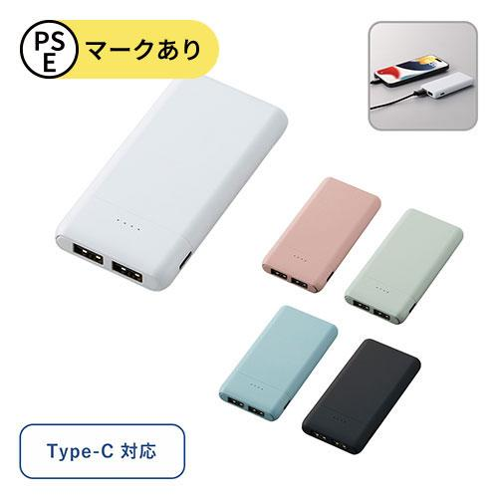
【提案書】
コンパクトモバイルチャージャー 5000
片手にすっぽり収まるコンパクトタイプで、鞄に入れてもかさばらない持ち歩きに最適なサイズのモバイルチャージャー。正面と背面の2ヶ所にフルカラー印刷をすることができます。
特徴
納期
納期スペース
仕様
カラー展開 : 全5色
素材 : ABS 他
サイズ : W50×H100×D13（mm）
付属品 : 取説付、Type-Cケーブル付属、残量表示ランプ付
備考 : 最大出力2.0A、バッテリー容量5000mAh、本体重量約91g
お見積
お見積りスペース

